Slide 1
Веб-приложение “Ежедневник и финансовый трекер”
Управляйте задачами, финансами и своим психологическим состоянием – всё в одном месте!!!

Slide 2
Актуальность

Slide 3
В современном мире всё больше растёт потребность на комплексные решения для самоорганизации. Люди всё больше заботятся о своей продуктивности. Времени и финансах.
Также сказывается неудобство использования разрозненных инструментов: заметки, календари, приложения для отслеживания расходов часто не интегрированы между собой, что создаёт трудности для рядового пользователя

Slide 4
При рассмотрении существующих аналогов можно выделить следущие их недостатки:
Нехватка комплексного подхода: Многие решения не охватывают все потребности пользователей в планировании и управлении финансами.
Сложность интеграции: Интеграция данных из разных приложений может быть трудоемкой.
Ограниченные возможности персонализации: Не все приложения позволяют пользователям настраивать их под себя.

Slide 5
Таким образом, существует спрос на веб-приложение "Ежедневник и финансовый трекер", которое будет:
Объединять функции календаря, заметок и управления финансами.
Обеспечивать простоту использования и интеграции данных.
Предлагать широкие возможности персонализации.
Разработка такого приложения может иметь большой потенциал, поскольку оно будет решать актуальные проблемы пользователей и помогать им лучше организовывать свое время и управлять финансами.

Slide 6
Функционал

Slide 7
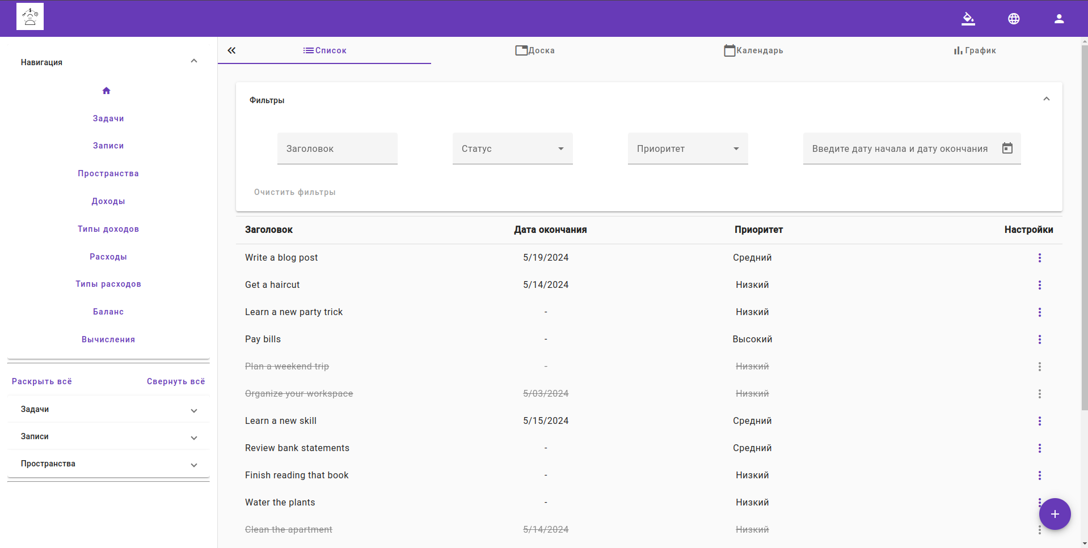
Задачи
Создание, редактирование, удаление задач, а также
просмотр в виде списка, кан-бан доски, календаря и графиков

Slide 8
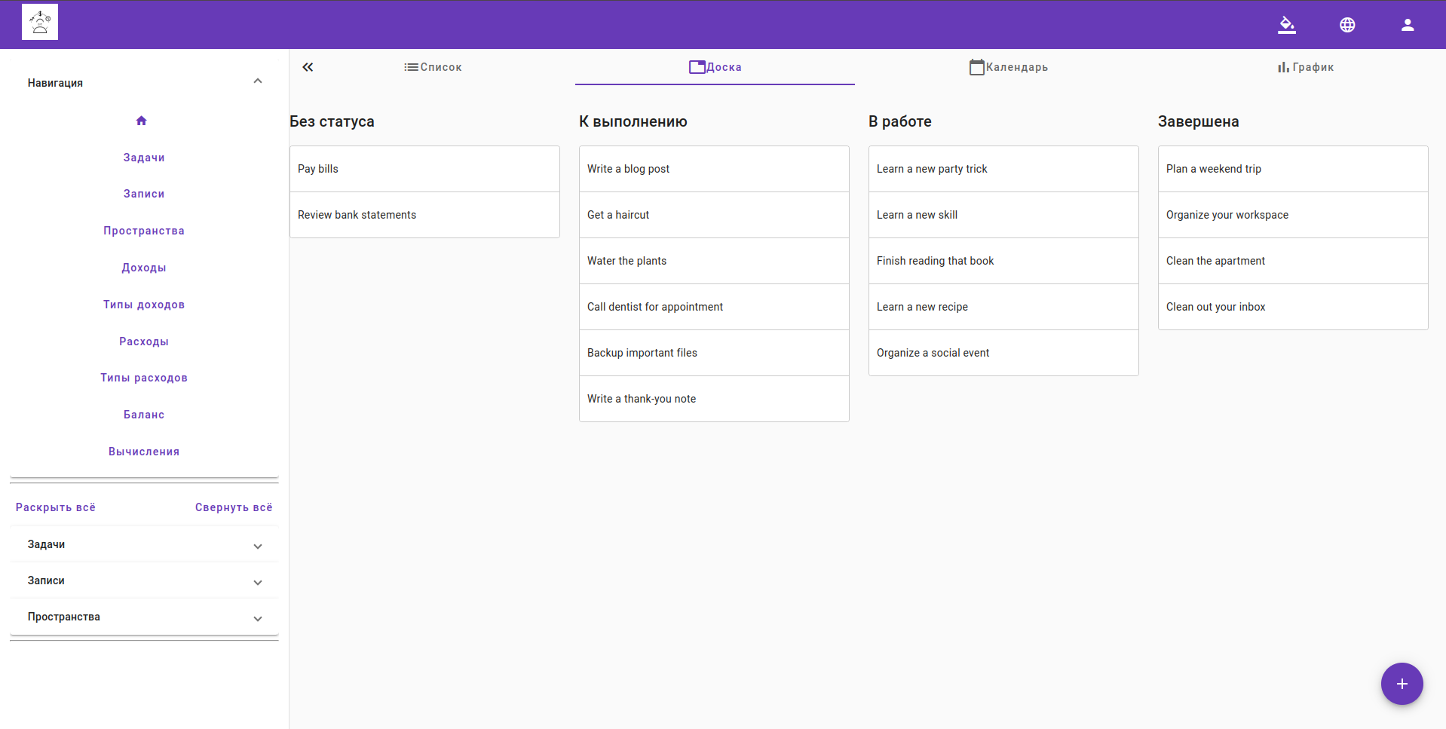

Slide 9
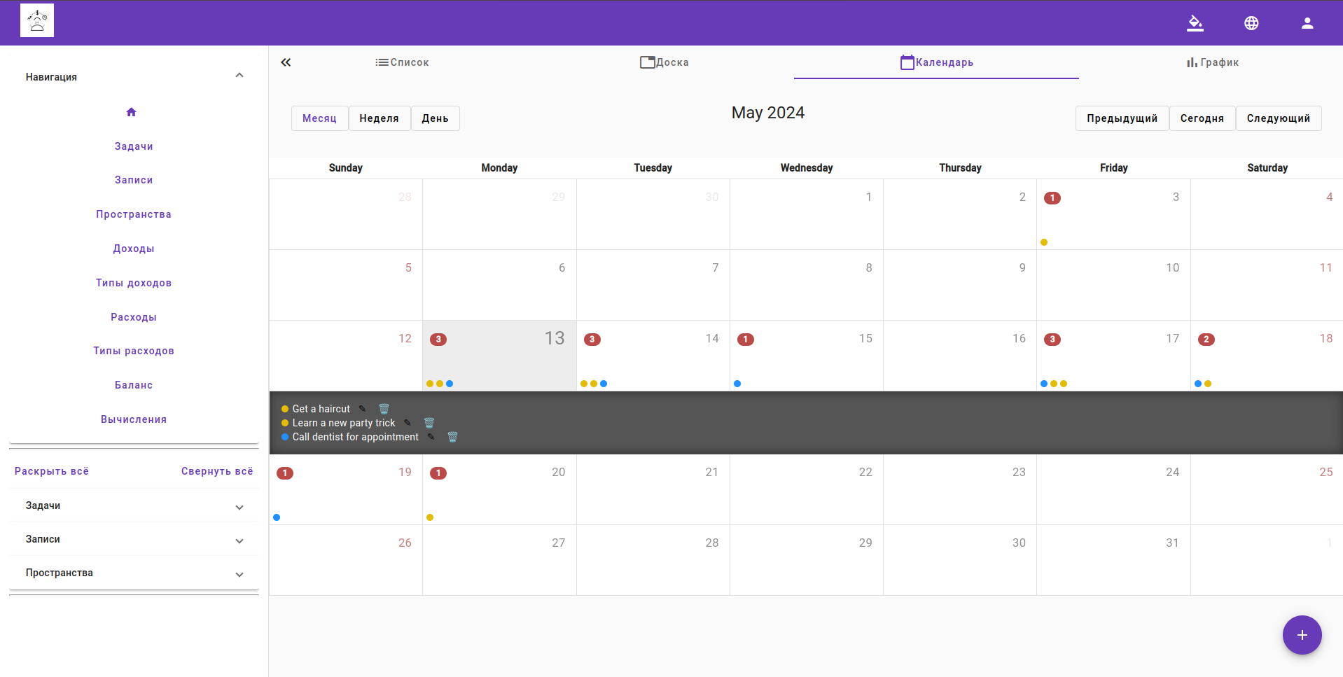

Slide 10
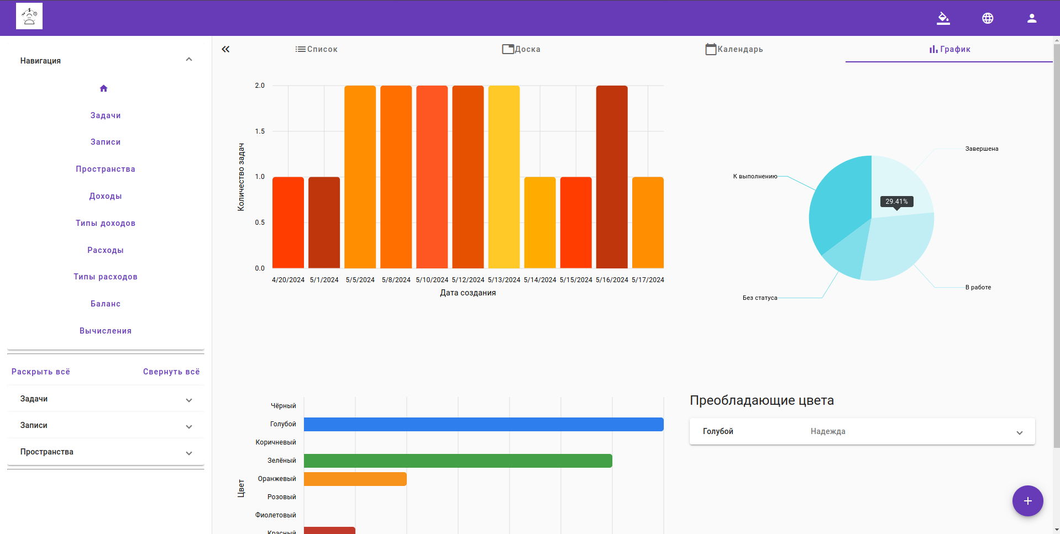

Slide 11
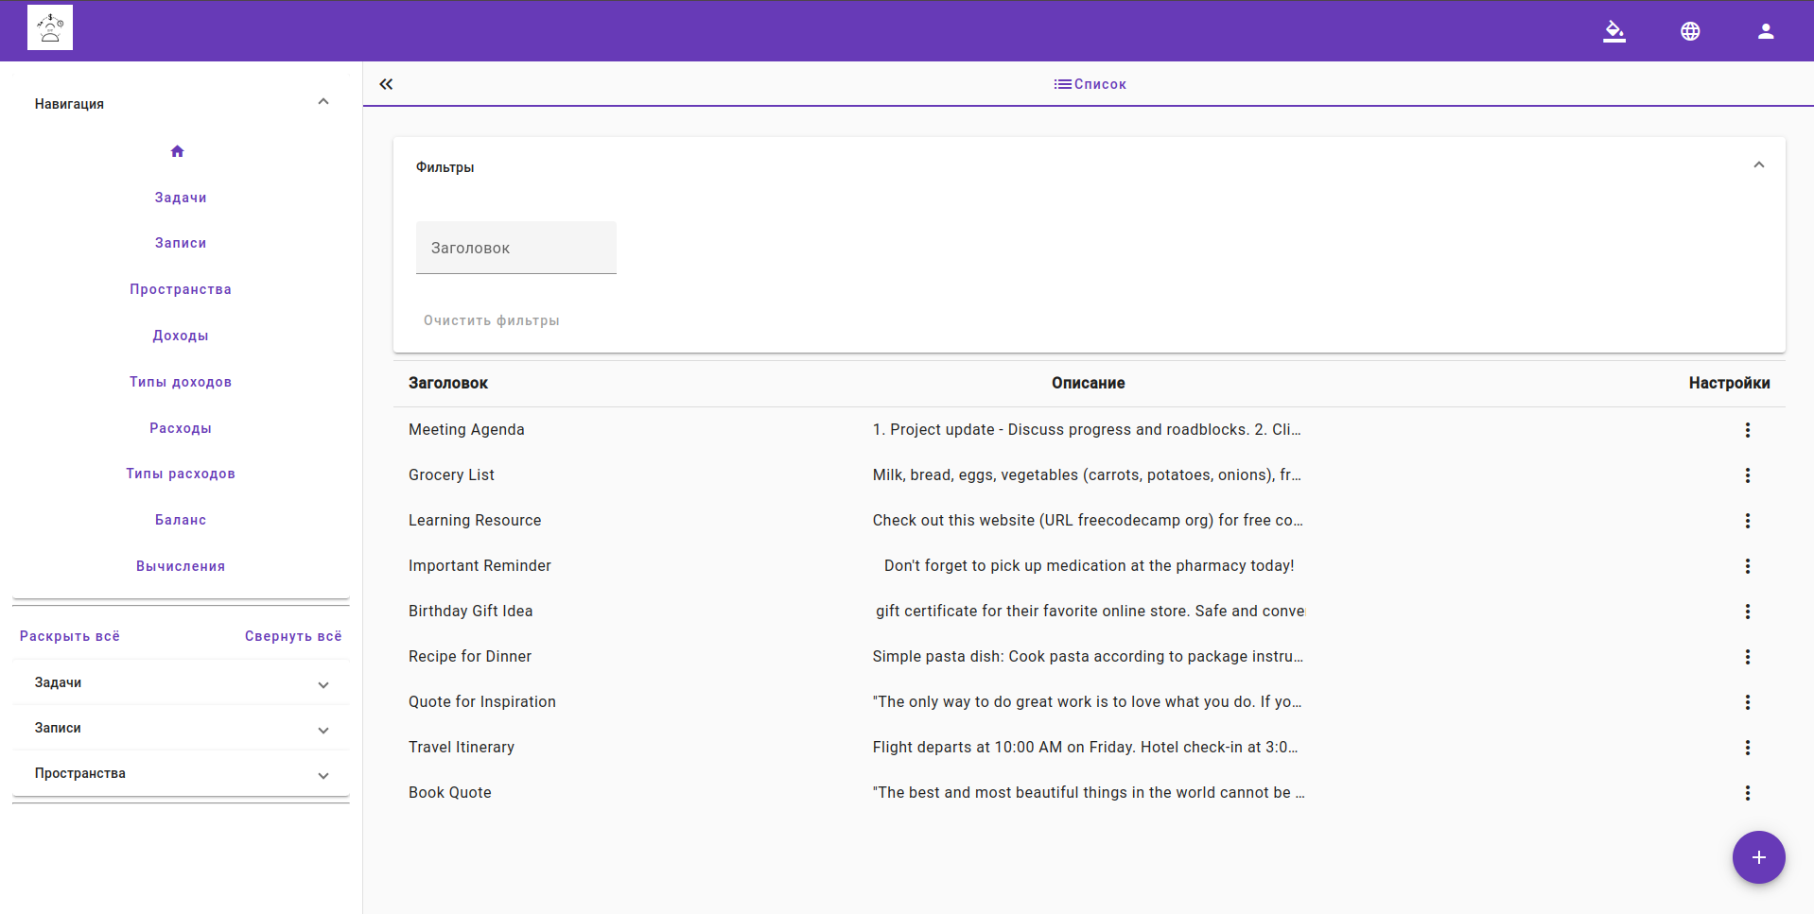
Записи
Создание, редактирование и удаление коротких записей с дальнейшей возможностью просмотра в виде списка и удобной панелью поиска

Slide 12
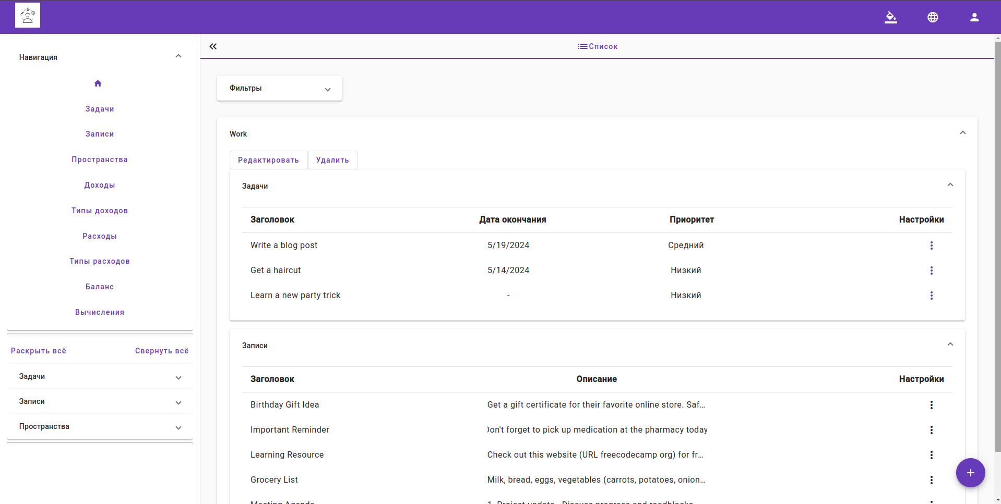
Пространства
Группировка задач и записей в единый скоуп, позволяющий значительно улучшить “User experience” и упростить использование приложения

Slide 13
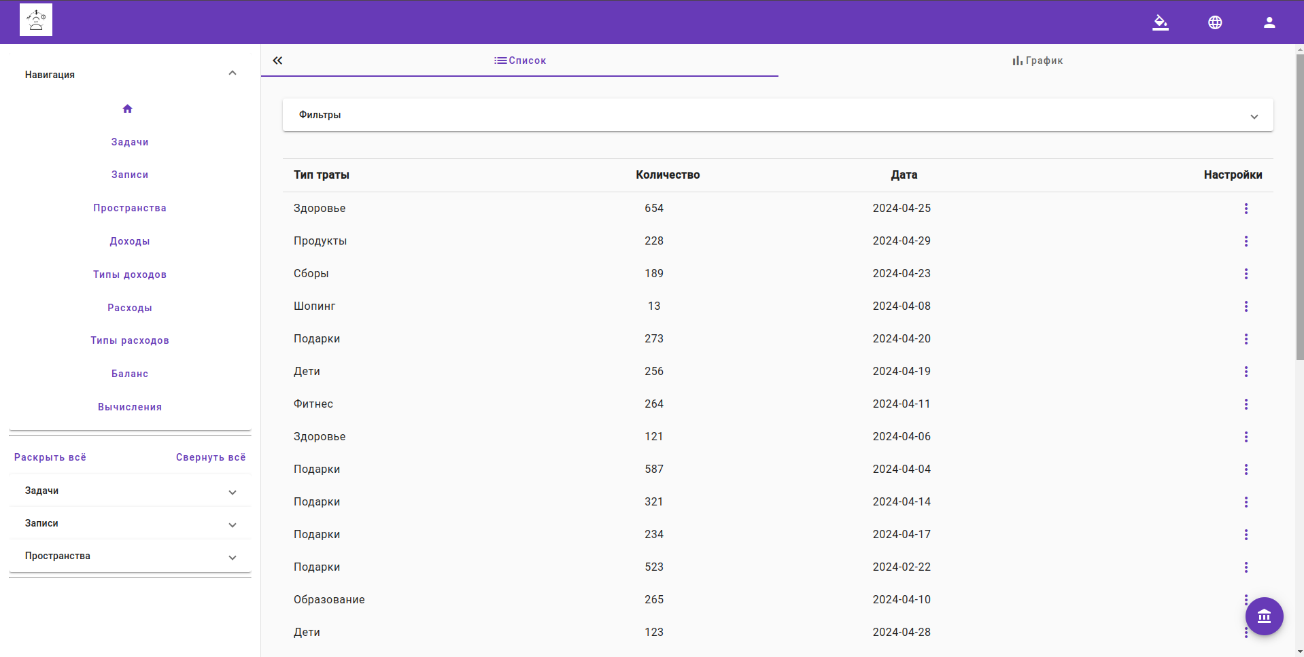
Доходы и расходы
Создание, редактирование и удаление доходов и расходов, возможность их типизировать, а также удобно просматривать в виде списка и графиков

Slide 14
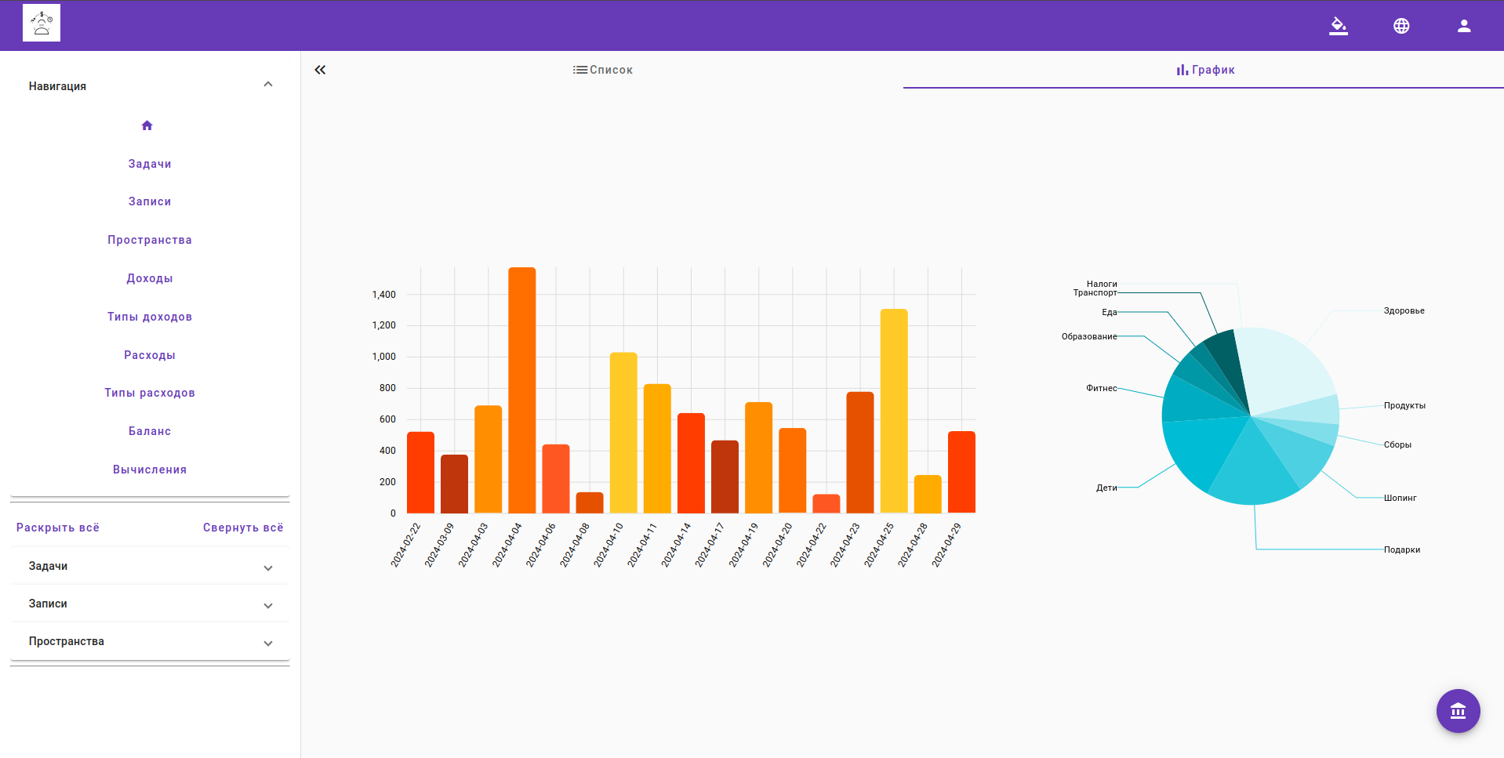

Slide 15
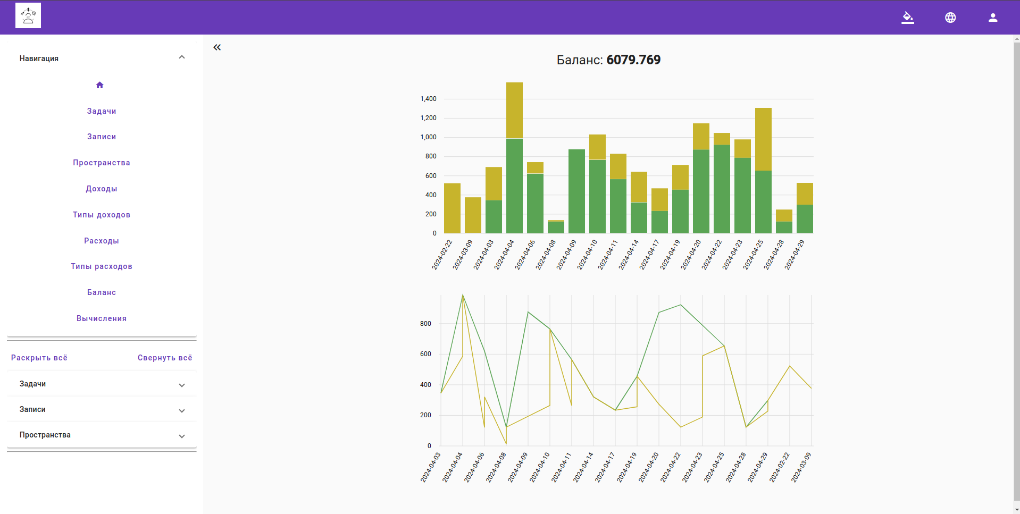
Баланс
Просморт баланса пользователя в графических представлениях

Slide 16
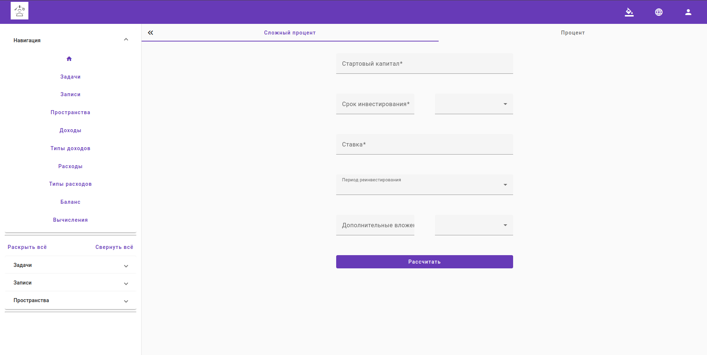
Калькулятор сложного процента
Планирование финансов в долгосрочной перспективе и вычисление предпологаемого дохода, а также вывод результата за выбранные промежутки времени в табличном и графическом виде

Slide 17
Многоязычность

Slide 18
Приложение поддерживает 14 наиболее популярных в мире языков
– русский;
– английский;
– испанский;
– арабский;
– французский;
– португальский;
– японский;
– турецкий;
– немецкий;
– корейский;
–итальянский;
– польский;
– хинди;
– персидский.

Slide 19
Персонализация

Slide 20
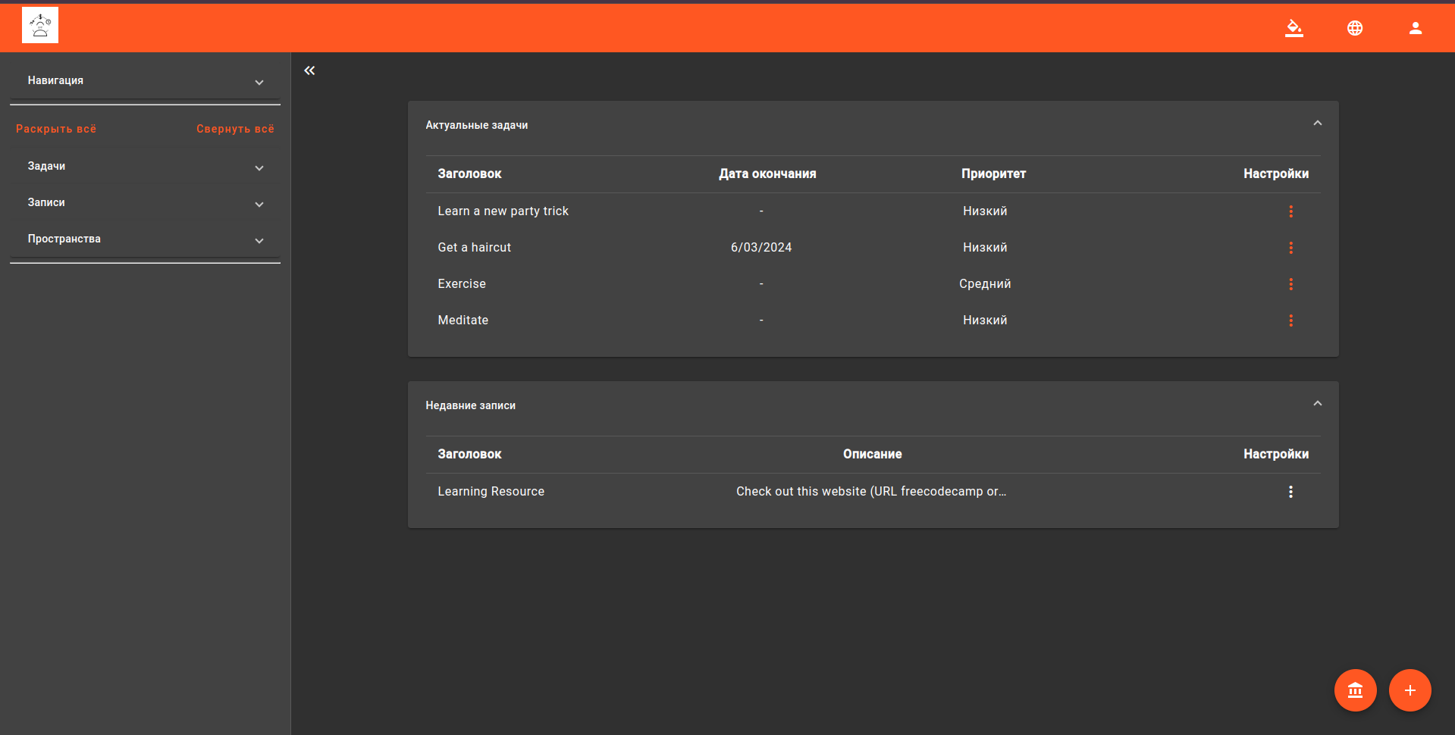
Приложение поддерживает набор из 12 цветовых схем на выбор, чтобы соответствовать Вашему стилю

Slide 21
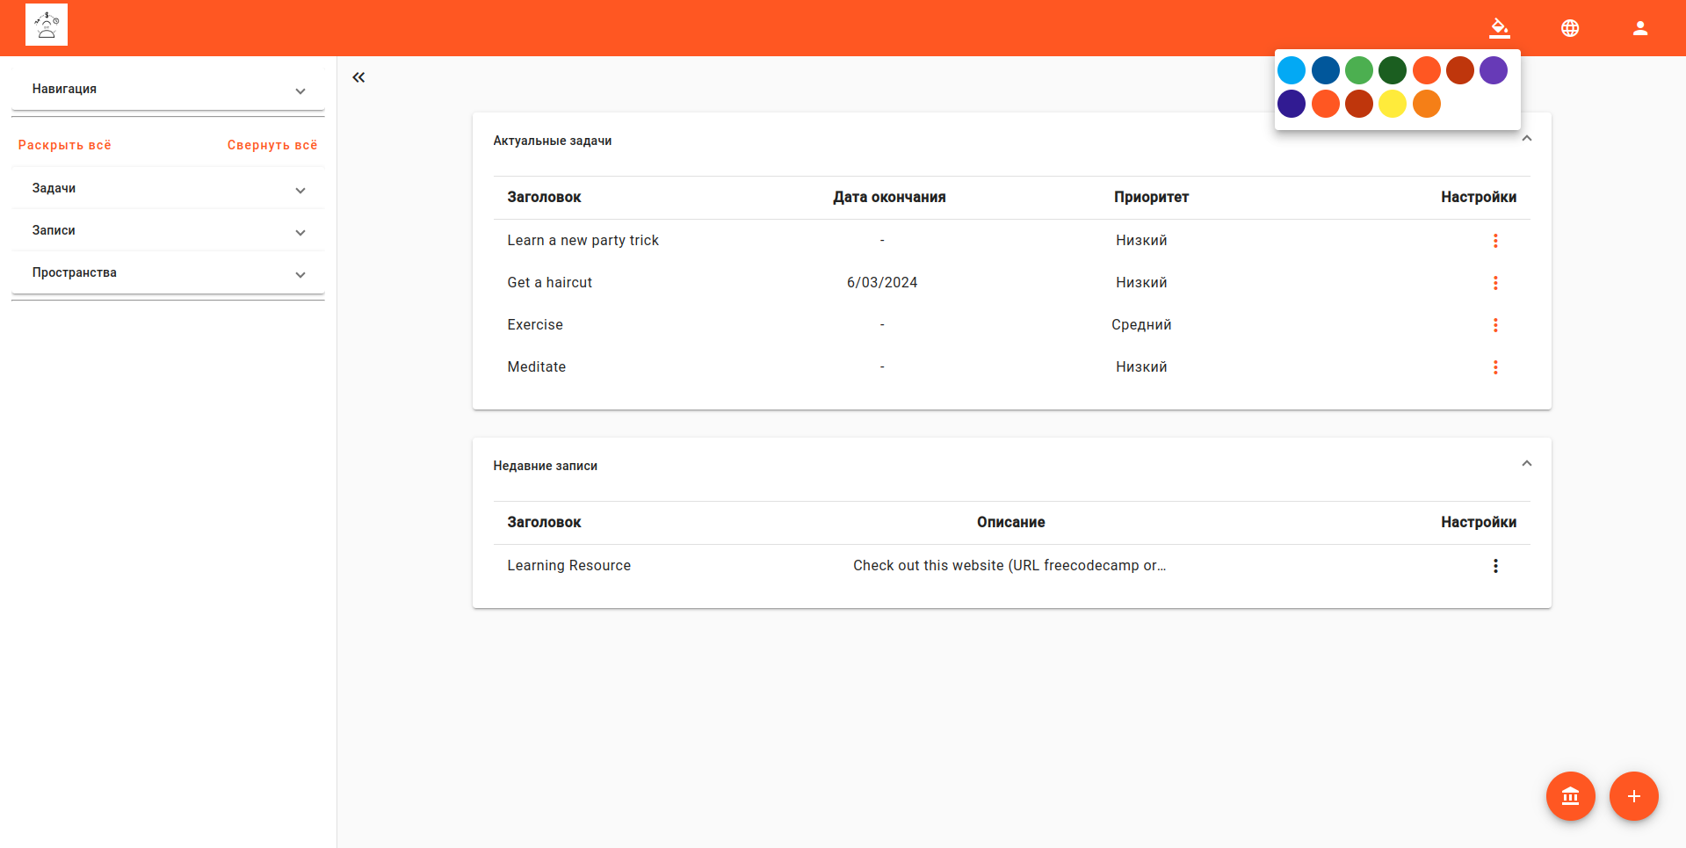

Slide 22
Отслеживание психологического состояния пользователя

Slide 23
Одной из особенностей приложения является возможность пользователя отслеживать своё психологическое состояние.
При создании задачи у пользователя есть возможность выбрать цвет, с которым эта задача у него ассоциируется.
После этого приложение вычисляет наиболее встречающийся цвет из всех задач и даёт пользователю информацию
в текстовом и графическом формате.

Slide 24
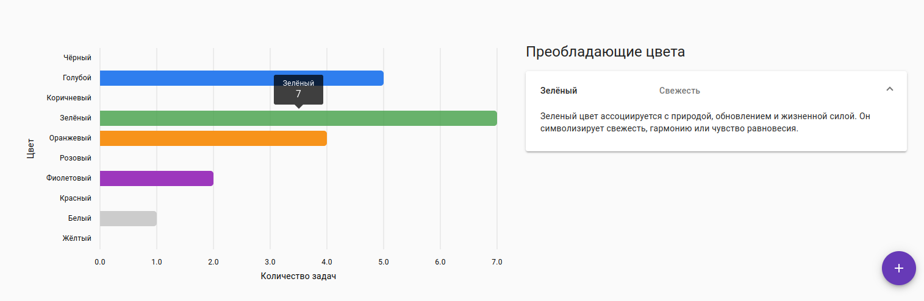

Slide 25
Вывод

Slide 26
В результате пользователь получает приложение со следующими критериями:
Комплексное решение: управление задачами, финансами и психологическим состоянием в одном приложении.
Персонализация: настройка приложения под cвой вкус и стиль работы.
Удобство использования: простой и понятный интерфейс для лёгкого управления.
Мощный функционал: широкий спектр всевозможных функций для достижения целей.

Slide 27
Спасибо за внимание

